Slide 1
《openEuler内核编程》
第九章 第二讲 F2FS文件系统详解
中国科学院软件研究所
2021年1月13日 Wednesday

Slide 2
大纲
日志结构文件系统(Log-structured File Systems)
F2FS的设计背景
F2FS的磁盘布局
F2FS的数据结构
F2FS的使用范例

Slide 3
日志结构文件系统（Log-structured File Systems）
LFS背景
内存大小不断增长
Write操作在所有磁盘操作中占大部分
随机I/O对顺序I/O性能上的巨大优势
Notes:
Lfs参考操作系统导论部分

Slide 4
日志结构文件系统（Log-structured File Systems）
LFS设计思想
减少对硬盘的随机写操作
把磁盘看作一整块日志
把所有文件更改缓存在内存中
一次写操作将所有更改连续写入磁盘

Slide 5
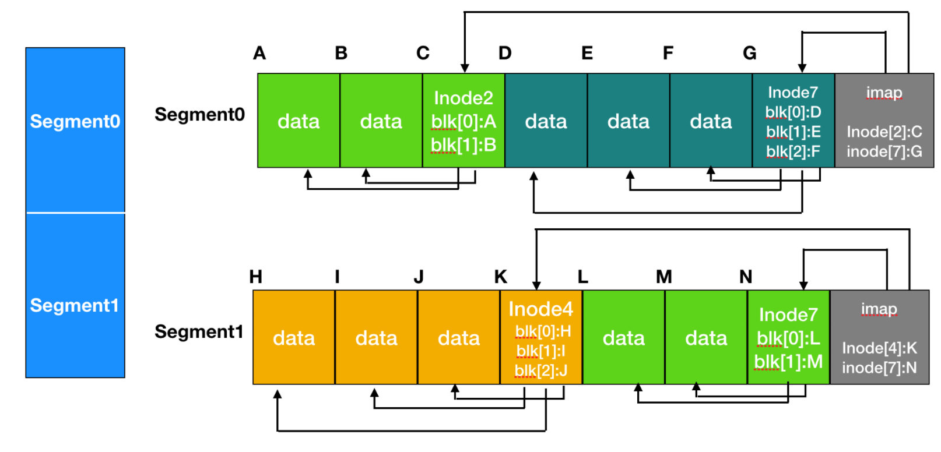
日志结构文件系统（Log-structured File Systems）
Notes:
图源：https://bbs.huaweicloud.com/blogs/155722

Slide 6
日志结构文件系统（Log-structured File Systems）
LFS的写入
LFS把段作为更新磁盘的基本单位
写入磁盘时，缓冲内存段内的更新，段满后将该段一次性写入磁盘

Slide 7
日志结构文件系统（Log-structured File Systems）
LFS的写入
D
D
D
D
Blk[0]:A0
Blk[1]:A1
Blk[2]:A2
Blk[3]:A3
D
Blk[0]:A5
Memory
[j,0]
[j,1]
[j,2]
[j,3]
[k,0]
A0
A1
A2
A3
A4
A5
A6
inode[j]
inode[k]
写入
Giant Log
Disk

Slide 8
日志结构文件系统（Log-structured File Systems）
LFS中inode的查找
在典型的文件系统（如FFS中），inode存储在磁盘指定位置，以数组形式组织，易于查找
LFS中，inode分散在整个磁盘上，且最新版本的inode会不断移动，怎么查找？

Slide 9
日志结构文件系统（Log-structured File Systems）
LFS中inode的查找
LFS在inode号和inode之间引入一个间接层—inode映射
inode映射接收inode号作为输入，输出最新版本的磁盘地址

Slide 10
日志结构文件系统（Log-structured File Systems）
LFS中inode的查找
D
D
D
D
Blk[0]:A0
Blk[1]:A1
Blk[2]:A2
Blk[3]:A3
D
Blk[0]:A5
inode[j]:A4
inode[k]:A6
Memory
[j,0]
[j,1]
[j,2]
[j,3]
[k,0]
A0
A1
A2
A3
A4
A5
A6
A7
inode[j]
inode[k]
imap
写入
Giant Log
Disk

Slide 11
日志结构文件系统（Log-structured File Systems）
LFS中的检查点区域
检查点区域（Checkpoint Region，CR）包含指向所有最新inode映射的指针
缓存在内存中
定期更新，约30s
始终位于磁盘开头
CR
Data Block 1
Data Block 2
Data Block 3
Data Block 4
inode
1
Data Block 5
inode
2
inode
map
N
Disk

Slide 12
日志结构文件系统（Log-structured File Systems）
LFS中的文件读取
以datablock 1为例，假设内存中没有任何东西
读入检查点区域
读入整个inode映射并缓存到内存中
在inode查找inode号读入最新版本的inode
读取inode，获得datablock 1
CR
Data Block 1
Data Block 2
Data Block 3
Data Block 4
inode
1
Data Block 5
inode
2
inode
map
N
Disk

Slide 13
日志结构文件系统（Log-structured File Systems）
LFS中的垃圾收集
Data Block 0
inode
0
Data Block 0
inode
1
Disk
垃圾文件
Data Block 0
inode
0
Data Block 1
inode
1
Disk
垃圾文件

Slide 14
日志结构文件系统（Log-structured File Systems）
LFS中的垃圾收集
随着时间增长，LFS会产生大量旧版本文件，怎么处理这些文件？

Slide 15
日志结构文件系统（Log-structured File Systems）
LFS中的clearning 开销
使用segment来管理日志数据
周期性地清理旧的无用的文件数据
LFS的Clearning 过程
查找 segment 使用情况链表，选择一个 segment
通过 segment summary block 识别出选中的 segment 中的所有数据块的父索引结构并载入到内存
检查数据及其父索引结构的交叉引用
选择有效数据进行转移有效数据
Notes:
https://qtozeng.top/2020/01/09/The-Log-Structured-File-System/
Cleaning 工作可能会引起难以预料的长延时，因而 LFS 要解决的一个重要问题是对用户隐藏这种延时，并且应当减少需要转移的数据的总量以及快速转移数据。

Slide 16
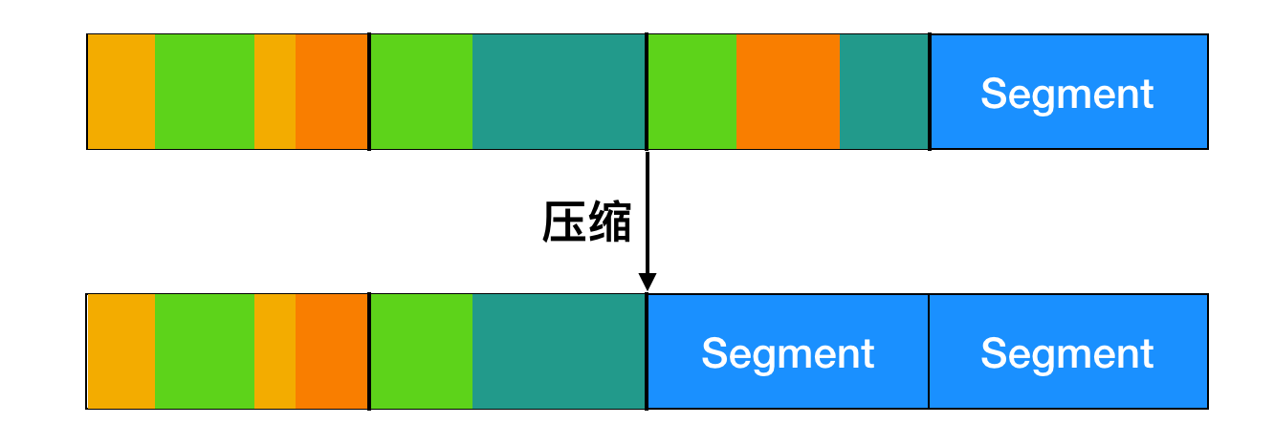
日志结构文件系统（Log-structured File Systems）
LFS中的clearning 开销
LFS的Clearning 过程
Notes:
图源：https://bbs.huaweicloud.com/blogs/155722

Slide 17
日志结构文件系统（Log-structured File Systems）
日志结构文件系统 VS 日志文件系统
日志文件系统
为解决崩溃一致性问题
在日志中跟踪文件系统的所有更改，日志与磁盘上的数据分开
日志结构文件系统
优化写操作，提升写入性能
在文件系统本身内部维护日志。磁盘上的文件系统数据以日志形式组织
Notes:
http://blog.leanote.com/post/zhendu_ict/%E6%97%A5%E5%BF%97%E7%BB%93%E6%9E%84%E6%96%87%E4%BB%B6%E7%B3%BB%E7%BB%9F%EF%BC%88Log-structured-File-Systems%EF%BC%89%E8%B0%83%E7%A0%94

Slide 18
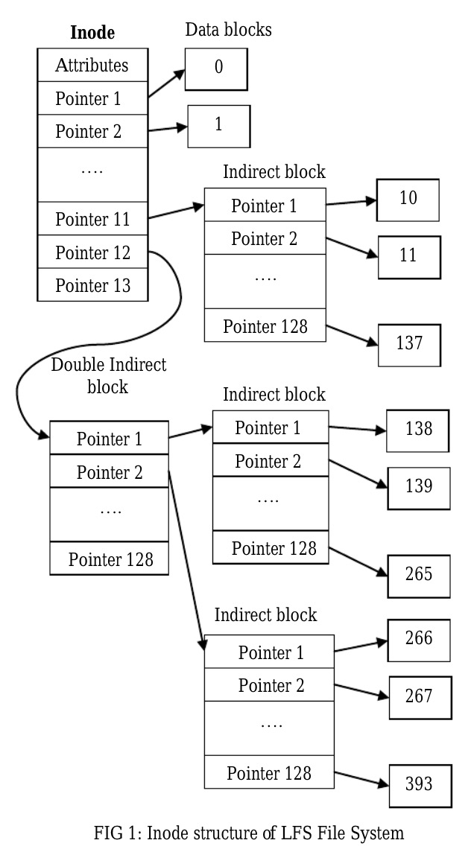
日志结构文件系统（Log-structured File Systems）
LFS的Wandering Tree 问题
当修改一个三级索引时，会出现什么问题？
Notes:
分析上面过程，造成wandring tree的关键是上级索引直接指向了下级索引，基于LFS索引也不能原地更新，这样一旦下级索引有改动，上级索引也需要随之更新。为此，可以在上级索引和下级索引直接引入一层防火墙，来隔离这两者的相互影响，避免更新向上层传播。
f2fs里这里利用的就是NAT(Node Address Table)这个统一的表，用以实现node id和node block的地址映射。

Slide 19
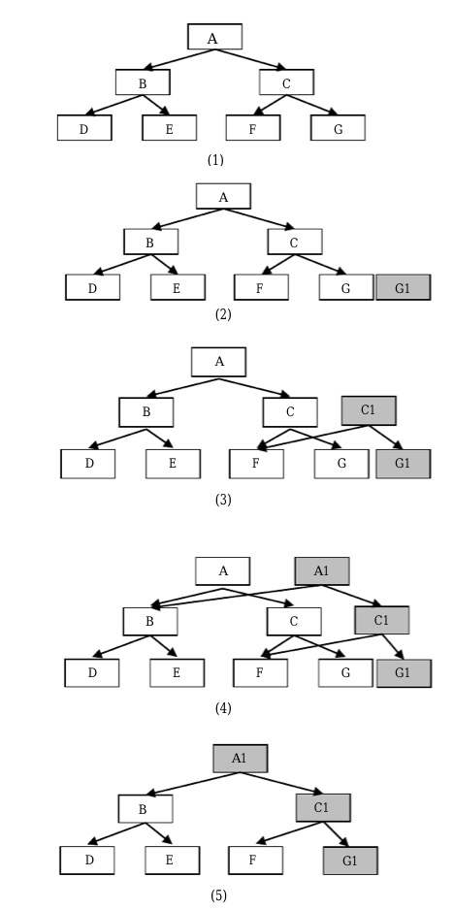
日志结构文件系统（Log-structured File Systems）
LFS的Wandering Tree 问题
Notes:
分析上面过程，造成wandring tree的关键是上级索引直接指向了下级索引，基于LFS索引也不能原地更新，这样一旦下级索引有改动，上级索引也需要随之更新。为此，可以在上级索引和下级索引直接引入一层防火墙，来隔离这两者的相互影响，避免更新向上层传播。

Slide 20
大纲
日志结构文件系统（Log-structured File Systems）
F2FS的设计背景
F2FS的磁盘布局
F2FS的数据结构
F2FS的使用范例

Slide 21
F2FS的设计背景
F2FS文件系统简介
专门针对SSD、eMMC、UFS等flash设备设计
日志结构文件系统
Flash 感知
解决Wandering Tree 问题
最小化Cleaning 开销
最大文件系统16TB
32位块寻址空间
最大文件大小3.94TB
Notes:
F2FS具有以下特性和功能：
(1) 最大文件系统16TB；
(2) 32位块寻址空间；
(3) 最大文件大小3.94TB；
(4) Log-structured；
(5) Flash 感知
a) 扩大随机写区域（元数据区域，two-location）以获取更好的性能；
b) 尽量使 F2FS 的数据结构与 FTL 的运算部件对齐。
(6) 解决Wandering Tree 问题
a) 用术语“node”表示 inode 以及各种索引指针块；
b) 引入 Node Address Table (NAT) 包含所有“node”块的位置，这将切断数据块更新的递归传播。
(7) 最小化Cleaning 开销
a) 支持后台 Cleaning 进程；
b) 支持 greedy 和 低成本(转移数据最少)的待清理 Section 选择算法；
c) 支持 multi-head logs 用于动态/静态 hot 与 cold 数据分离；
d) 引入自适应 logging 用于有效块分配。

Slide 22
F2FS的设计背景
NAND Flash
NAND Flash 的特点
用在大容量存储场合
不具备随机访问性能
NAND Flash 的规则
Flash不支持覆盖，写入操作只能在空或已擦除的单元内进行
以page为单位写入，以Block为单位擦除；擦除Block前需要先对里面的有效页进行搬迁
Block有擦除次数限制，擦除次数过多会成为坏块（bad block）
Notes:
https://www.cnblogs.com/christal-r/p/7230304.html

Slide 23
F2FS的设计背景
NAND Flash的“写时擦除”问题
进行写操作，写入的性能将会很差
不断的对同一Block块进行擦除操作，导致存储在该块上的数据丢失或者块损坏

Slide 24
F2FS的设计背景
NAND Flash 的 Flash Translation Layer
采用Log-structured的方式，NAND Flash采用out-of-place的数据更新方式
NAND Flash的存储资源按照物理Page页的方式管理
用户可见的空间是一个连续逻辑Page页连接起来的地址空间
FTL建立逻辑Page和物理Page之间的映射关系，并且在数据写入时重新分配物理Page页
Notes:
https://blog.csdn.net/jasonLee_lijiaqi/article/details/82386843

Slide 25
F2FS的设计背景
F2FS文件系统的Flash 感知
扩大随机写区域（元数据区域，two-location）以获取更好的性能
尽量使F2FS 的数据结构与FTL 的运算部件对齐

Slide 26
F2FS的设计背景
F2FS的NAT(Node Address Table)
解决LFS的Wandering Tree问题
F2FS中block分为两类：NODE和DATA。NODE存储元数据，DATA存储文件数据
NODE类型block包括三类元数据：inode、直接dnode、间接dnode
NAT表是一个结构体数组，数组元素是右边的f2fs_nat_entry
struct f2fs_nat_entry {
__u8 version; /* latest version of cached nat entry */
__le32 ino; /* inode number */
__le32 block_addr; /* block address */
} __packed;
Notes:
直接dnode的表项指向的是DATA block的地址，所以DATA page变脏了之后，DATA block就要变更了，所以被殃及的直接dnode当然也脏喽。但是注意，此时火势并不会蔓延到间接dnode上，因为间接dnode表项指针指的并不是直接dnode的block地址，而是NAT表中的一个表项，所以NAT就像防火枪一样防止了tree任意滋生：你只要把NAT中相应的block_addr域给更新掉就可以了，我间接dnode的指针还是指向这个NAT表项

Slide 27
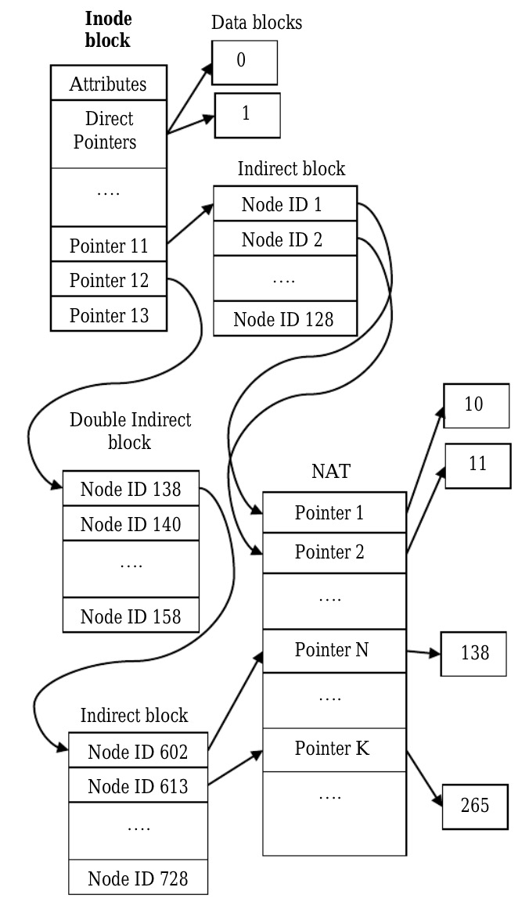
F2FS的设计背景
F2FS的NAT(Node Address Table)
直接dnode的表项指向DATA block的地址，间接dnode的表项指针指向的NAT表中的一个表项
引入NAT，实现node id和node block的地址映射
Notes:
我们要访问某个文件第11个block的数据块，根据pointer11,找到对应的indirect block，基于inode的索引层次，算出对应物理块地址在这个indirect block内由哪个entry索引，读取对应entry记录的NodeID,查找NAT,得到最终的物理地址。最后基于这个物理地址，访问数据。

Slide 28
F2FS的设计背景
F2FS的最小化Cleaning 开销
支持后台Cleaning 进程
支持greedy 和 低成本(转移数据最少)的待清理Section 选择算法
支持multi-head logs 用于动态/静态hot 与cold 数据分离
引入自适应logging 用于有效块分配
Notes:
这个没搞明白，没找到资料

Slide 29
大纲
日志结构文件系统（Log-structured File Systems）
F2FS的设计背景
F2FS的磁盘布局
F2FS的数据结构
F2FS的使用范例

Slide 30
F2FS的磁盘布局
F2FS的segment
F2FS 将卷分成Segments，Segment占512个Blocks，2MB
连续的若干个Segments 构成 Section，一个Section对应log structuring的一个区域“region”
连续的若干个Sections构成Zone，Zone构成了F2FS的“主要(main)”区域。
Notes:
F2FS文件系统的所有块大小都是4KB，F2FS 代码隐式地将块大小链接到系统的页大小，因而F2FS不可能在更大的页的系统上运行，如 IA64 和 PowerPC。
块地址是32位的，最大文件系统是2^(32+12) Bytes，也就是16TB（完全大于当前的 NAND flash 设备的大小）。
Segment都有一个Segment Summary Block元数据结构，描述了Segment 中的每个Block的所有者（该块所属的文件及块在文件内的偏移）。Segment Summary主要用于在执行Cleaning操作时识别哪些Blocks中的数据需要转移到新的位置，以及在转移之后如何更新Blocks的索引信息。一个Block就可以完全存储512个Blocks的summary信息，每个blocks都有一个1 bit的额外空间用于其它目的。

Slide 31
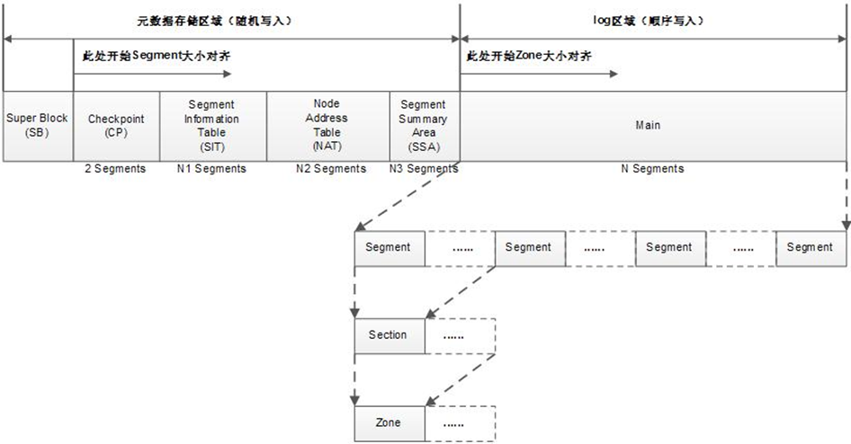
F2FS的磁盘布局
F2FS的segment
Notes:
https://blog.csdn.net/zwj0403/article/details/12970745
F2FS 将整个卷切分成6个区域，除了超级块(Superblock，SB)外，其余每个区域都包含多个 Segments。

Slide 32
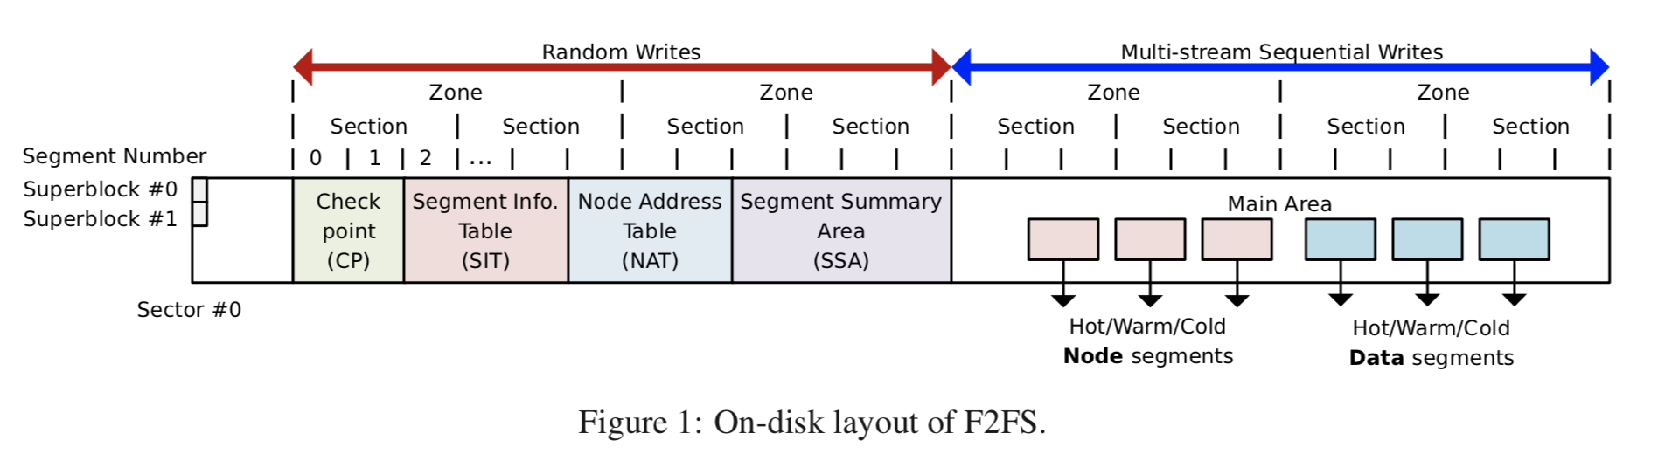
F2FS的磁盘布局
F2FS的元数据
Notes:
F2FS将磁盘划分为6个区域，分别是Superblock，Checkpoint，Segment Info Table，Node Address Table，Segment Summary Area，以及Main Area。
前5个区域总称为元数据区域，保存的是跟F2FS直接相关的元信息，而最后一个区域是保存文件数据的主要区域。

Slide 33
F2FS的磁盘布局
F2FS的元数据
Superblock
Checkpoint
Segment Information Table(SIT)
Node Address Table(NAT)
Segment Summary Area(SSA)
Main Area
Notes:
https://github.com/RiweiPan/F2FS-NOTES/blob/master/F2FS-Layout/Checkpoint%E7%BB%93%E6%9E%84.md
https://github.com/RiweiPan/F2FS-NOTES/blob/master/F2FS-Layout/Segment%20Infomation%20Table%E7%BB%93%E6%9E%84.md
https://github.com/RiweiPan/F2FS-NOTES/blob/master/F2FS-Layout/Superblock%E7%BB%93%E6%9E%84.md

Slide 34
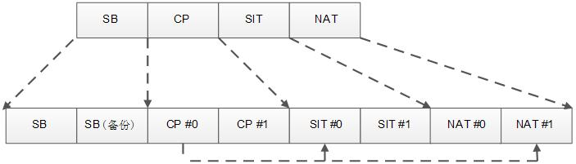
F2FS的磁盘布局
F2FS的元数据管理
挂载文件系统的时候，F2FS 首先尝试通过扫描 CP 区域找到最新的有效的 Checkpoint
shadow copy 机制
每个 CP 指向有效的 NAT 和 SIT 备份
Notes:
两个备份，且仅有一个包含最新版本有效数据的技术也称为 shadow copy 机制
https://blog.csdn.net/zwj0403/article/details/12970831

Slide 35
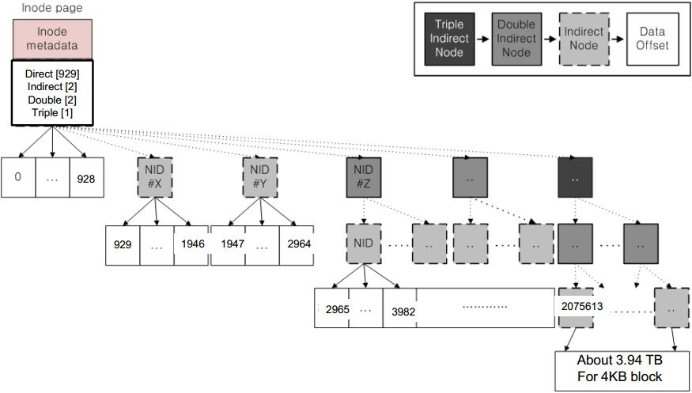
F2FS的磁盘布局
F2FS的文件索引
Notes:
一个文件的最大大小是：
4 KB * (929 + 2*1018 + 2*1018*1018 + 1018*1018*1018) := 3.94 TB
Inode中包含了文件开始的一部分的数据块的地址列表，然后一些地址用于间接索引块以及二级和三级间接索引块。Ext3有12个直接索引地址以及三个间接索引块（一级、二级、三级）。F2FS 有929个直接索引地址，2个一级间接索引块，2个二级间接索引块，1个三级间接索引块。允许寻址接近4TB的文件

Slide 36
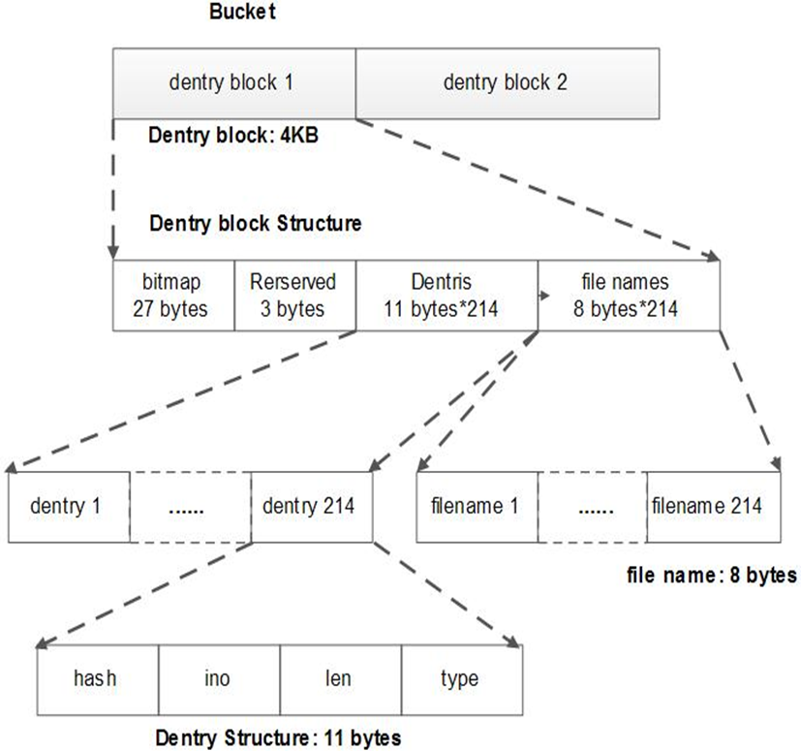
F2FS的磁盘布局
F2FS的目录结构
bitmap 每个目录项是否有效
hash 文件名的哈希值
ino inode 号
len 文件名长度
type 文件类型
Notes:
一个目录项 block 包含214个目录项槽位(slot)和文件名，其中用一个 bitmap 表示每个目录项是否有效，1个目录项块占用 4 KB，结构如下：
Dentry block(4 Kb) = bitmap(27bytes) + Reserved(3bytes) + Dentries(11*214bytes) + filename(8*214bytes)

Slide 37
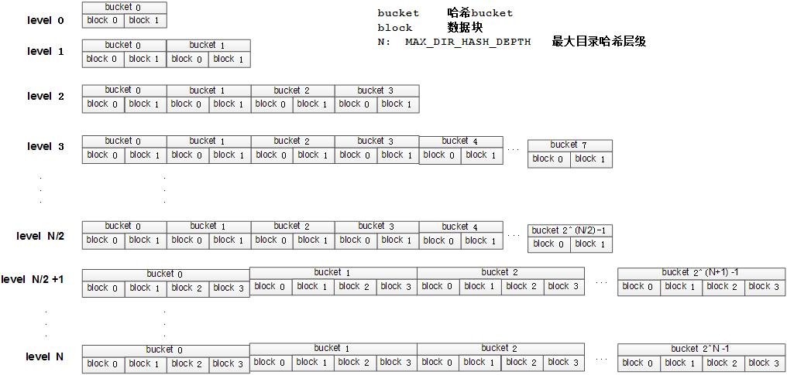
F2FS的磁盘布局
F2FS的目录哈希
Notes:
所有的哈希表按如下方式组织：第一个哈希表恰好有1个 bucket，大小是两个数据块，因而对于最开始的少数几百个目录项，使用简单的线性搜索。第二个哈希表有2个 bucket，第三个哈希表有4个 bucket，第四个哈希表有8个 bucket，然后是16 个 bucket，……，直到第31个哈希表有大约10亿（2^30）个 bucket，每个 bucket 都是两个数据块大小。从第32个哈希表开始，都与第31个哈希表一样，但是不同的是每个 bucket 的大小是四个数据块。
F2FS 在目录中查找文件名时，首先计算文件名的哈希值，然后在 level #0 中扫描哈希值查找包含文件名和文件的 inode 的目录项。如果没有找到，F2FS在 level #1 中扫描下一个哈希表，用这种方式，F2FS 以递增的方式扫描每个 level 的哈希表（如果上一 level 中没有查找到结果），在每个 level中，F2FS 仅需要扫描一个bucket，而该 bucket 的号是由文件名的哈希值与该 level 中的 buckets 个数的相除取余得到的。也就是每个 level 中需要扫描的一个 bucket 由下式确定的，查找复杂度是 0：
bucket number to scan in level #n = (hash value) % (# of buckets in level #)
所以哈希表的最终结果就是需要线性搜索几百个目录项，如果目录项很大的话，需要通过几个数据块的搜索。搜索长度仅随着目录文件中目录项的个数对数级增长，所以容易扩展。这种搜索当然比完全的线性搜索算法要好，但是看起来好像比实际需要做的工作更多。但是它保证了每次加入或删除一个文件名的时候仅需要更新一个数据块，因为目录项没有移动，目录项在文件中的偏移对于 telldir() 来说就是一个稳定的地址，这是非常有意义的特性。
在创建文件的情况下，F2FS 在哈希表的buckets 中找到该创建文件名对应的空的连续的槽位(slots)（这一句的原文是：F2FS finds empty consecutive slots that cover the file name）。F2FS 自哈希表的 level #0 到level #N 从哈希表中给搜索该空闲的槽位，与查找文件系统中已有文件的查找操作一样。
https://blog.csdn.net/zwj0403/article/details/12970819

Slide 38
F2FS的磁盘布局
F2FS的块分配
Hot node | contains direct node blocks of directories
Warm node | contains direct node blocks except hot node blocks
Cold node | contains indirect node blocks
Hot data | contains dentry blocks
Warm data | contains data blocks except hot and cold data blocks
Cold data | contains multimedia data or migrated data blocks

Slide 39
F2FS的磁盘布局
F2FS的空闲空间管理
Threaded log
copy-and-compaction

Slide 40
F2FS的磁盘布局
F2FS的清理过程
F2FS在需要的时候(on-demand)或者空闲的时候以后台处理的方式进行clean操作
greedy算法 ：选择具有最少有效数据块个数的segment
cost-benefit算法 ：F2FS根据segment的年龄以及有效数据个数选择segment
F2FS对on-demand cleaner采用greedy算法选择待清理的segment，而对于后台cleaner采用cost-benefit算法

Slide 41
大纲
日志结构文件系统（Log-structured File Systems）
F2FS的设计背景
F2FS的磁盘布局
F2FS的数据结构
F2FS的使用范例

Slide 42
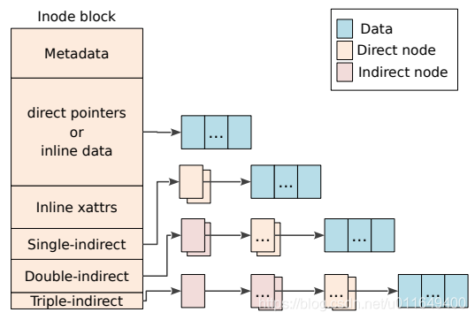
F2FS的数据结构
Notes:
f2fs里面的node 主要就是用来记录block的地址

Slide 43
F2FS的数据结构
struct f2fs_node {
/* can be one of three types: inode, direct, and indirect types */
union {
struct f2fs_inode i;
struct direct_node dn;
struct indirect_node in;
};
struct node_footer footer;
} __packed;
struct node_footer {
__le32 nid; /* node id */
__le32 ino; /* inode nunmber */
__le32 flag; /* include cold/fsync/dentry marks and offset */
__le64 cp_ver; /* checkpoint version */
__le32 next_blkaddr; /* next node page block address */
} __packed;
Notes:
f2fs里面的node 主要就是用来记录block的地址

Slide 44
F2FS的数据结构
struct f2fs_inode {
...
__le32 i_addr[DEF_ADDRS_PER_INODE]; // DEF_ADDRS_PER_INODE=923
__le32 i_nid[DEF_NIDS_PER_INODE]; // DEF_NIDS_PER_INODE=5
...
} __packed;
struct direct_node {
__le32 addr[ADDRS_PER_BLOCK]; // ADDRS_PER_BLOCK=1018
} __packed;
struct indirect_node {
__le32 nid[NIDS_PER_BLOCK]; // NIDS_PER_BLOCK=1018
} __packed;
Notes:
f2fs里面的node 主要就是用来记录block的地址

Slide 45
F2FS的数据结构
struct f2fs_inode {
__le16 i_mode; /* file mode */
__u8 i_advise; /* file hints */
__u8 i_inline; /* file inline flags */
__le32 i_uid; /* user ID */
__le32 i_gid; /* group ID */
__le32 i_links; /* links count */
__le64 i_size; /* file size in bytes */
__le64 i_blocks; /* file size in blocks */
__le64 i_atime; /* access time */
__le64 i_ctime; /* change time */
__le64 i_mtime; /* modification time */
__le32 i_atime_nsec; /* access time in nano scale */
__le32 i_ctime_nsec; /* change time in nano scale */
__le32 i_mtime_nsec; /* modification time in nano scale */
__le32 i_generation; /* file version (for NFS) */
union {
__le32 i_current_depth; /* only for directory depth */
__le16 i_gc_failures; /*
* # of gc failures on pinned file.
* only for regular files.
*/
};
__le32 i_xattr_nid; /* nid to save xattr */
__le32 i_flags; /* file attributes */
__le32 i_pino; /* parent inode number */
__le32 i_namelen; /* file name length */
__u8 i_name[F2FS_NAME_LEN]; /* file name for SPOR */
__u8 i_dir_level; /* dentry_level for large dir */
struct f2fs_extent i_ext; /* caching a largest extent */
Notes:
f2fs里面的node 主要就是用来记录block的地址

Slide 46
F2FS的数据结构
union {
struct { // for what usage?
__le16 i_extra_isize; /* extra inode attribute size */
__le16 i_inline_xattr_size; /* inline xattr size, unit: 4 bytes */
__le32 i_projid; /* project id */
__le32 i_inode_checksum;/* inode meta checksum */
__le64 i_crtime; /* creation time */
__le32 i_extra_end[0]; /* for attribute size calculation */
} __packed;
__le32 i_addr[DEF_ADDRS_PER_INODE]; /* Pointers to data blocks */
};
__le32 i_nid[DEF_NIDS_PER_INODE]; /* direct(2), indirect(2),
double_indirect(1) node id */
} __packed;
Notes:
f2fs里面的node 主要就是用来记录block的地址

Slide 47
F2FS的数据结构
/*
* For NAT entries
*/
#define NAT_ENTRY_PER_BLOCK (PAGE_SIZE / sizeof(struct f2fs_nat_entry))
struct f2fs_nat_entry {
__u8 version; /* latest version of cached nat entry */
__le32 ino; /* inode number */
__le32 block_addr; /* block address */
} __packed;
struct f2fs_nat_block {
struct f2fs_nat_entry entries[NAT_ENTRY_PER_BLOCK];
} __packed;
Notes:
f2fs里面的node 主要就是用来记录block的地址

Slide 48
F2FS的数据结构
#define NR_DENTRY_IN_BLOCK 214 /* the number of dentry in a block */
#define SIZE_OF_DIR_ENTRY 11 /* by byte */
#define SIZE_OF_DENTRY_BITMAP ((NR_DENTRY_IN_BLOCK + BITS_PER_BYTE - 1) / \
BITS_PER_BYTE)
#define SIZE_OF_RESERVED (PAGE_SIZE - ((SIZE_OF_DIR_ENTRY + \
F2FS_SLOT_LEN) * \
NR_DENTRY_IN_BLOCK + SIZE_OF_DENTRY_BITMAP))
Notes:
f2fs里面的node 主要就是用来记录block的地址

Slide 49
F2FS的数据结构
/* One directory entry slot representing F2FS_SLOT_LEN-sized file name */
struct f2fs_dir_entry {
__le32 hash_code; /* hash code of file name */
__le32 ino; /* inode number */
__le16 name_len; /* lengh of file name */
__u8 file_type; /* file type */
} __packed;
/* 4KB-sized directory entry block */
struct f2fs_dentry_block {
/* validity bitmap for directory entries in each block */
__u8 dentry_bitmap[SIZE_OF_DENTRY_BITMAP];
__u8 reserved[SIZE_OF_RESERVED];
struct f2fs_dir_entry dentry[NR_DENTRY_IN_BLOCK];
__u8 filename[NR_DENTRY_IN_BLOCK][F2FS_SLOT_LEN];
} __packed;
Notes:
f2fs里面的node 主要就是用来记录block的地址

Slide 50
大纲
日志结构文件系统（Log-structured File Systems）
F2FS的设计背景
F2FS的磁盘布局
F2FS的数据结构
F2FS的使用范例

Slide 51
F2FS的使用范例
F2FS的读流程
vfs_read函数
generic_file_read_iter函数
generic_file_buffered_read函数
f2fs_read_data_page&f2fs_read_data_pages函数
f2fs_mpage_readpages函数
Notes:
https://blog.csdn.net/u011649400/article/details/94589087

Slide 52
F2FS的使用范例
ssize_t generic_file_read_iter(struct kiocb *iocb, struct iov_iter *iter)
{
size_t count = iov_iter_count(iter); // 获取需要读取的字节数
ssize_t retval = 0;
if (!count)
goto out;
if (iocb->ki_flags & IOCB_DIRECT) { // 处理direct方式的访问，这里不做介绍
...
}
retval = generic_file_buffered_read(iocb, iter, retval); // 进行普通的读访问
out:
return retval;
}
Notes:
https://blog.csdn.net/u011649400/article/details/94589087

Slide 53
F2FS的使用范例
generic_file_buffered_read
预读(readahead)机制
page_cache_sync_readahead
预读(readahead)机制成功预读到用户需要接下来访问的page
预读(readahead)机制错误预读到用户需要接下来访问的page
Notes:
https://blog.csdn.net/u011649400/article/details/94589087

Slide 54
F2FS的使用范例
f2fs_mpage_readpages
static int f2fs_mpage_readpages(struct address_space *mapping,
struct list_head *pages, struct page *page, unsigned nr_pages);
Notes:
https://blog.csdn.net/u011649400/article/details/94589087

Slide 55
F2FS的使用范例
F2FS的写流程
vfs_write
f2fs_file_write_iter函数
f2fs_write_begin函数
写入到page cache
f2fs_write_end函数
f2fs_write_data_pages函数
Notes:
https://blog.csdn.net/u011649400/article/details/94589087

Slide 56
F2FS的使用范例
static ssize_t f2fs_file_write_iter(struct kiocb *iocb, struct iov_iter *from)
{
struct file *file = iocb->ki_filp;
struct inode *inode = file_inode(file);
ssize_t ret;
...
err = f2fs_preallocate_blocks(iocb, from); // 进行预处理
...
ret = __generic_file_write_iter(iocb, from); // 预处理完成后继续执行下一步写流程
...
return ret;
}
Notes:
https://blog.csdn.net/u011649400/article/details/94589087

Slide 57
F2FS的使用范例
static int f2fs_write_begin(struct file *file, struct address_space *mapping,
loff_t pos, unsigned len, unsigned flags,
struct page **pagep, void **fsdata)
{
struct inode *inode = mapping->host;
struct f2fs_sb_info *sbi = F2FS_I_SB(inode);
struct page *page = NULL;
pgoff_t index = ((unsigned long long) pos) >> PAGE_SHIFT;
bool need_balance = false, drop_atomic = false;
block_t blkaddr = NULL_ADDR;
int err = 0; repeat:
page = f2fs_pagecache_get_page(mapping, index,
FGP_LOCK | FGP_WRITE | FGP_CREAT, GFP_NOFS); // 第一步创建或者获取page cache *pagep = page; err = prepare_write_begin(sbi, page, pos, len,
&blkaddr, &need_balance); // 第二步根据页偏移信息获取到对应的物理地址blkaddr
Notes:
https://blog.csdn.net/u011649400/article/details/94589087

Slide 58
F2FS的使用范例
// 第三步，根据写类型对新创建的page进行初始化处理
if (blkaddr == NEW_ADDR) { //如果是添加写，则将该page直接使用0填充
zero_user_segment(page, 0, PAGE_SIZE);
SetPageUptodate(page);
} else { //如果是覆盖写，则将该page直接使用0填充
err = f2fs_submit_page_read(inode, page, blkaddr); // 从磁盘中将旧数据读取出来
lock_page(page);
if (unlikely(page->mapping != mapping)) {
f2fs_put_page(page, 1);
goto repeat;
}
if (unlikely(!PageUptodate(page))) {
err = -EIO;
goto fail;
}
}
return 0;
}
Notes:
https://blog.csdn.net/u011649400/article/details/94589087

Slide 59
F2FS的使用范例
static int f2fs_write_end(struct file *file,
struct address_space *mapping,
loff_t pos, unsigned len, unsigned copied,
struct page *page, void *fsdata)
{
struct inode *inode = page->mapping->host;
if (!PageUptodate(page)) { // 判断是否已经将page cache在写入是否到达了最新的状态
if (unlikely(copied != len))
copied = 0;
else
SetPageUptodate(page); // 如果不是就处理后设置为最新
}
if (!copied)
goto unlock_out; set_page_dirty(page); // 将page设置为dirty，就会加入到inode->mapping的radix tree中，等待系统回写 if (pos + copied > i_size_read(inode))
f2fs_i_size_write(inode, pos + copied); // 更新文件尺寸
unlock_out:
f2fs_put_page(page, 1);
f2fs_update_time(F2FS_I_SB(inode), REQ_TIME); // 更新文件修改日期
return copied;
}
Notes:
https://blog.csdn.net/u011649400/article/details/94589087

Slide 60
F2FS的使用范例
f2fs_write_data_pages
f2fs_write_data_pages&__f2fs_write_data_pages函数
f2fs_write_cache_pages函数
__write_data_page函数
f2fs_do_write_data_page函数
f2fs_outplace_write_data函数
do_write_page函数
Notes:
https://blog.csdn.net/u011649400/article/details/94589087

Slide 61
F2FS的设计背景
本节完

